Slide 1
TÁC HẠI KHI THAO TÁC NHẦM VỚI TỆP, THƯ MỤC
BÀI 10

Slide 2
Nêu được tác hại khi thao tác nhầm với tệp, thư mục, từ đó có ý thức cẩn thận khi thực hiện những thao tác đối với tệp, thư mục.

Slide 5
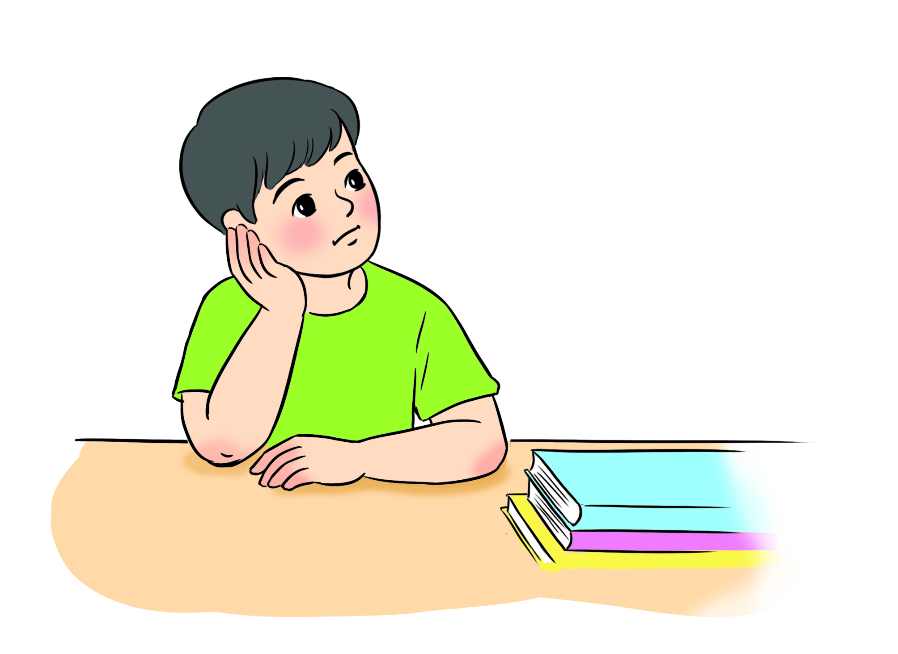
Khi em sử dụng phần mềm File Explorer để thực hiện các thao tác đối với tệp, thư mục, em có thể gặp phải tình huống nào?

Slide 6
KHÁM PHÁ

Slide 7
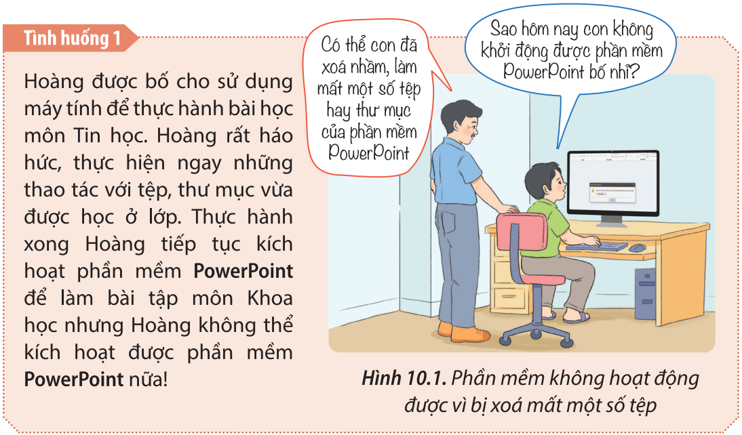
Theo em, tại sao phần mềm PowerPoint trên máy tính nhà bạn Hoàng lại không khởi động được nữa?

Slide 8
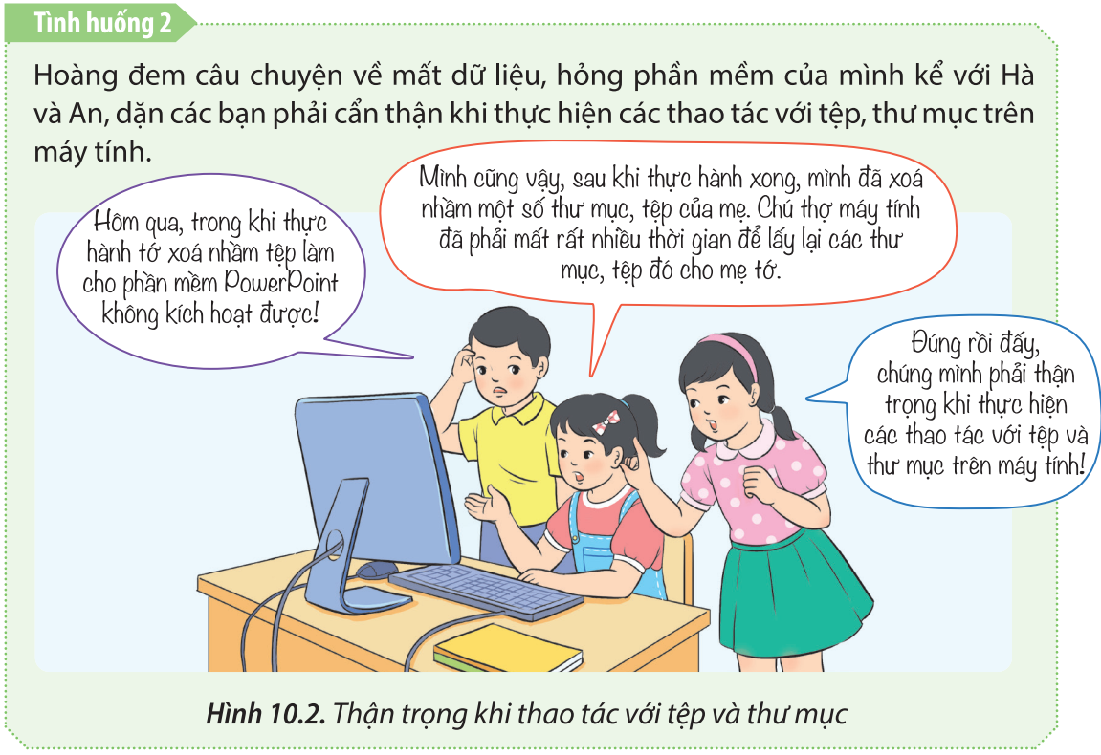
Em rút ra điều gì qua câu truyện của Hoàng, Hà và An?

Slide 9
Thao tác nhầm với tệp, thư mục có thể gây lỗi, hỏng phần mềm hoặc mất thông tin trên máy tính. Có thao tác đối với tệp, thư mục các em nên cẩn thận.

Slide 10
LUYỆN TẬP

Slide 11
1. Khi thực hiện các thao tác với tệp, thư mục trên máy tính nếu không cẩn thận, nhầm lẫn có thể gây ra những tác hại nào sau đây?
Làm mất thông tin quan trọng đã lưu trong máy tính.
Làm mất các tệp khiến cho phần mềm không hoạt động được.
Làm mất các tệp khiến cho máy tính không hoạt động được.

Slide 12
2. Khi sử dụng máy tính em cần chú ý thực hiện những điều nào sau đây?
Thực hiện đúng các quy tắc an toàn về điện.
A
Thực hiện các thao tác khởi động, tắt máy tính đúng cách; thao tác với các thiết bị máy tính nhẹ nhàng, đúng cách.
B
C
Cần có sự đồng hành của thầy cô, bố mẹ khi sử dụng Internet.
D
Cẩn thận, tránh nhầm lẫn khi thực hiện các thao tác với tệp, thư mục.
E
Không tự ý xoá, di chuyển các tệp hay thư mục.

Slide 14
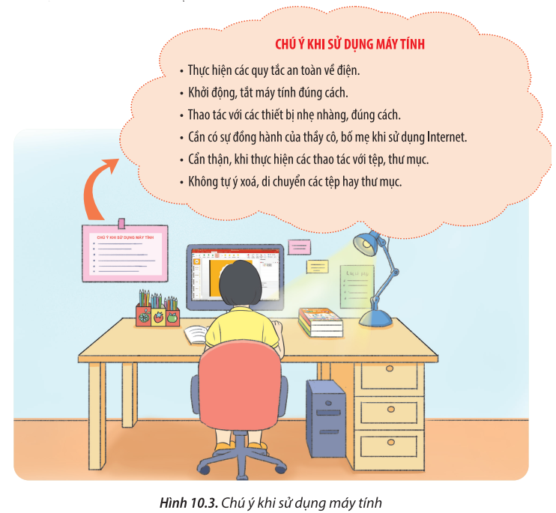
Em hãy giải thích tại sao chúng ta phải thực hiện những điều trong bảng Chú ý sử dụng máy tính của bạn Hương?

Slide 15
Khi thực hiện các thao tác với tệp, thư mục trên máy tính cần phải cẩn thận, tránh nhầm lẫn để tránh những tác hại:
GHI NHỚ
Làm mất các tệp khiến cho máy tính không hoạt động được.
Làm mất các tệp khiến cho phần mềm không hoạt động được;
Làm mất thông tin quan trọng đã lưu trong máy tính;

